Slide 1
Карбоновые кислоты

Slide 2
Карбоновые кислоты- органические соединения, молекулы которых содержат одну или несколько функциональных карбоксильных групп COOH.
Общая формула:
R-COOH или СnH2n+1COOH или
СnН2nО2
-ОН (гидроксильная группа)
=С=O ( карбонильная группа)
(карбоксильная группа)

Slide 3
Номенклатура

Slide 4
Названия карбоновых кислот
Химическая формула | Систематическое название кислоты | Тривиальное название кислоты
Н—СООН | Метановая | Муравьиная
СН3—СООН | Этановая | Уксусная
СН3—СН2—СООН | Пропановая | Пропионовая
СН3—СН2—СН2—СООН | Бутановая | Масляная
СН3—СН2—СН2—СН2—СООН | Пентановая | Валериановая
СН3—(СН2)4—СООН | Гексановая | Капроновая
СН3—(СН2)5—СООН | Гептановая | Энантовая
НООС—СООН | Этандиовая | Щавелевая
НООС—СН2—СООН | Пропандиовая | Малоновая
НООС—СН2—СН2—СООН | Бутандиовая | Янтарная

Slide 5
Физические свойства
Низшие кислоты с числом атомов углерода до 3 — легкоподвижные бесцветные жидкости с характерным резким запахом, хорошо растворимые в воде.
Большинство кислот с 4-9 атомами углерода — маслянистые жидкости с неприятным запахом.
Кислоты с большим количеством атомов углерода — твёрдые вещества, без запаха, нерастворимые в воде.

Slide 6
Химические свойства
1. Диссоциация с образованием катионов водорода и анионов кислотного остатка:
CH3−COOH ⇄ CH3−COO⁻+H⁺
2. Реагирует с металлами (до водорода):
CH3COOH + Zn $→$ (CH3COO)2Zn + H2$↑$
3. С основными и амфотерными оксидами и гидроксидами:
2HCOOH + MgO $→$ (HCOO)2Mg + H2O
2CH3COOH + Zn(OH)2 $→$ (CH3COO)2Zn + H2O
4. С солями более слабых кислот:
2HCOOH + NaSiO3 $→$ 2HCOONa + H2SiO3
2CH3COOH + Na2CO3 $→$ 2CH3COONa + H2O + CO2$↑$

Slide 7
Химические свойства
5. Со спиртами:
CH3COOH + HOC2H5 $↔$ CH3COOC2H5 (сложный эфир) + H2O
6. Реакции замещения (с галогенами)
CH3COOH+Cl2→Р(красный)CH2Cl−COOH+HCl (хлоруксусная кислота),
CH2Cl−COOH+Cl2→Р(красный)CHCl2−COOH+HCl (дихлоруксусная кислота),
CHCl2−COOH+Cl2→Р(красный)CCl3−COOH+HCl (трихлоруксусная кислота).
Н⁺

Slide 8
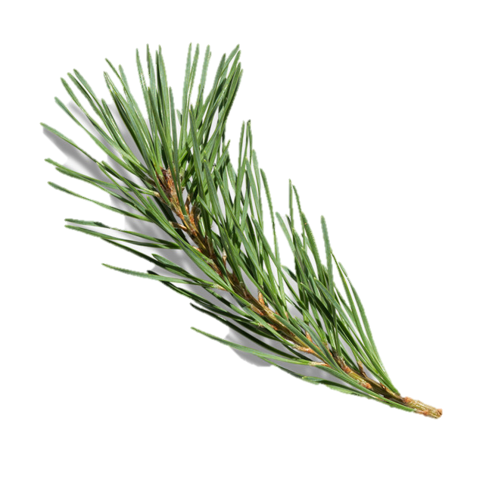
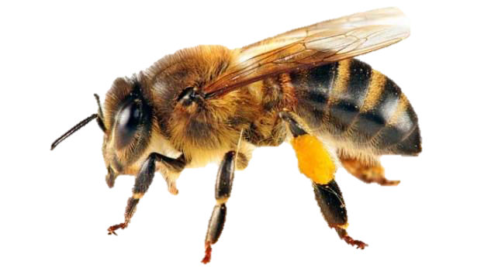
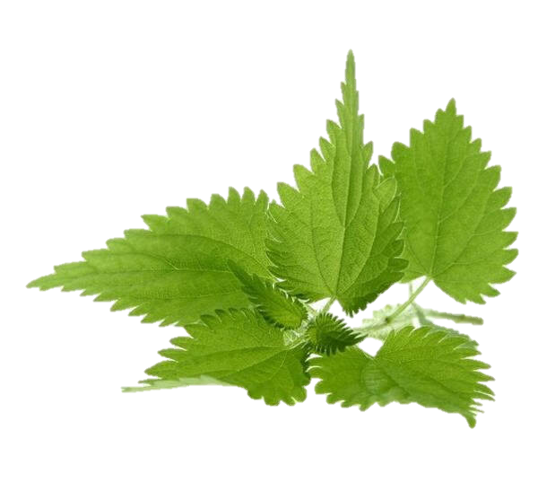
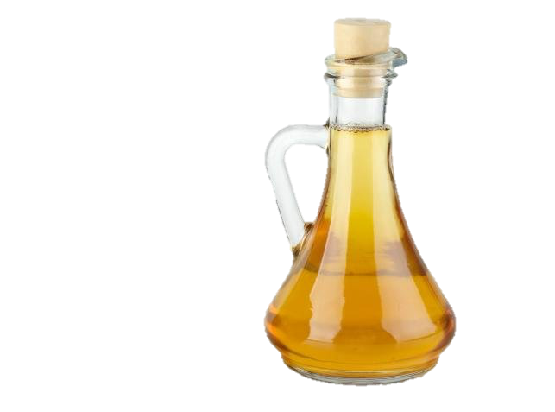
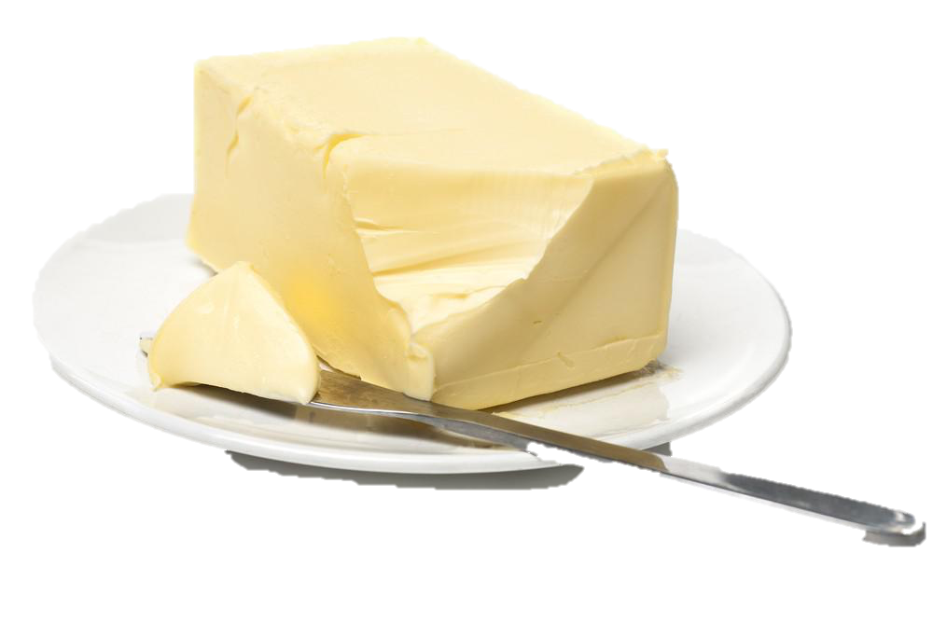
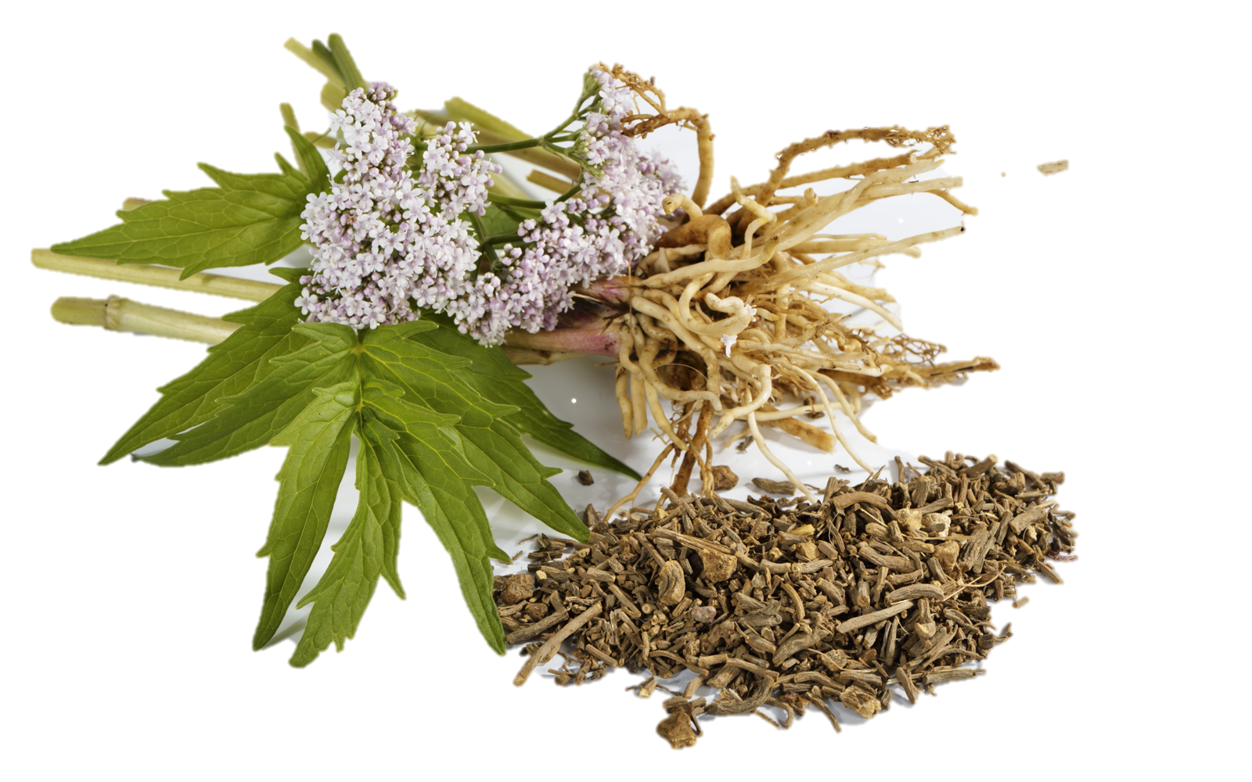
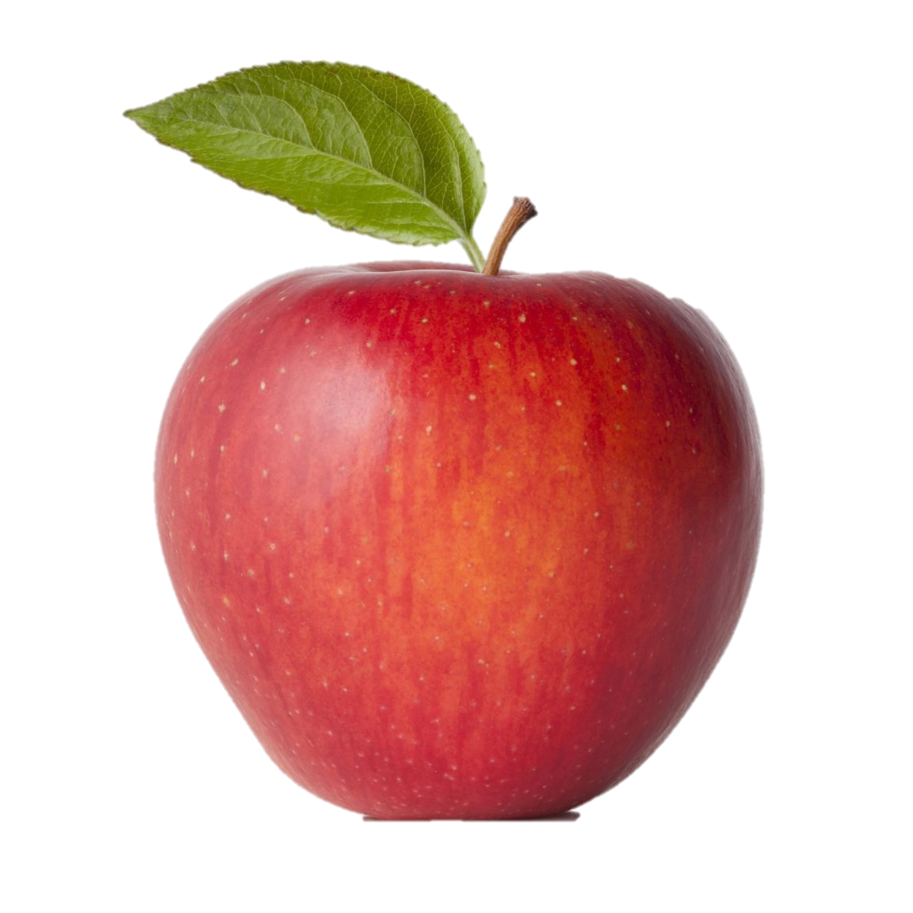
Нахождение в природе
Муравьиная кислота содержится в ядовитых железах муравьёв, крапиве, пчелином яде, сосновой хвое.
Уксусная кислота — продукт уксуснокислого брожения.
Масляная кислота образуется при прогоркании сливочного масла.
Валериановая кислота есть в валериановом корне.
Лимонная кислота – в ягодах и фруктах.

Slide 9
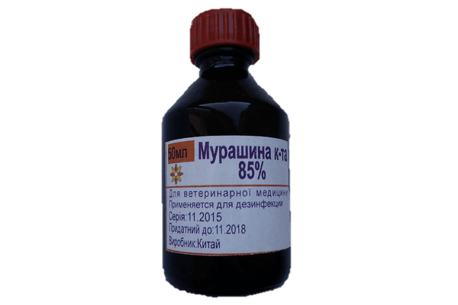
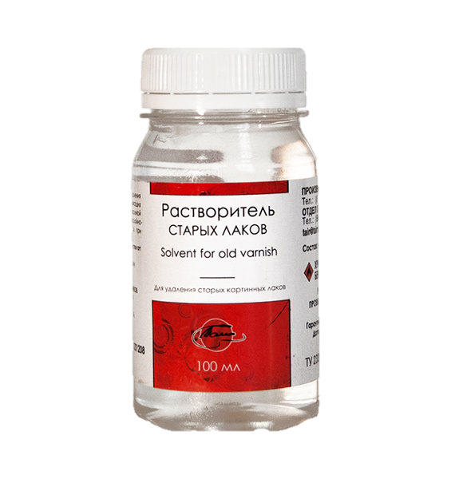
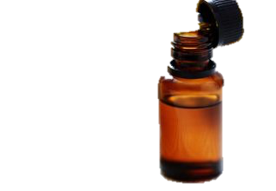
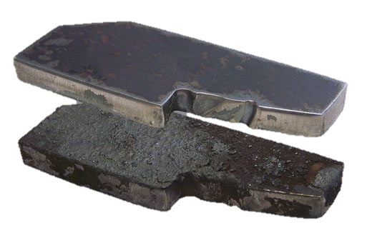
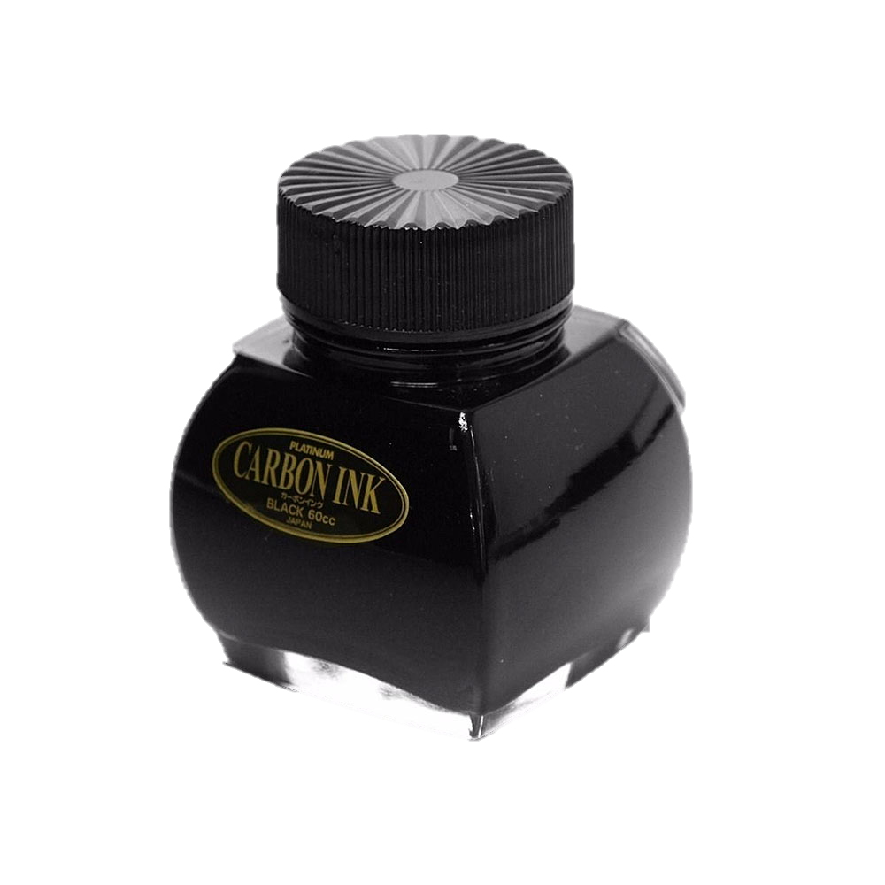
Применение
Муравьиная кислота применяется в медицине в качестве консерванта и для дезинфекции. Также применяется для обработки кожи и отделке текстиля и бумаги.
Уксусная кислота применяется в домашнем хозяйстве как вкусовое и консервирующее вещество. В промышленности — растворитель лаков.
Масляная кислота — для получения ароматизирующих добавок.
Щавелевая кислота — в металлургической промышленности (удаление окалины), при приготовлении чернил.

